Slide 1
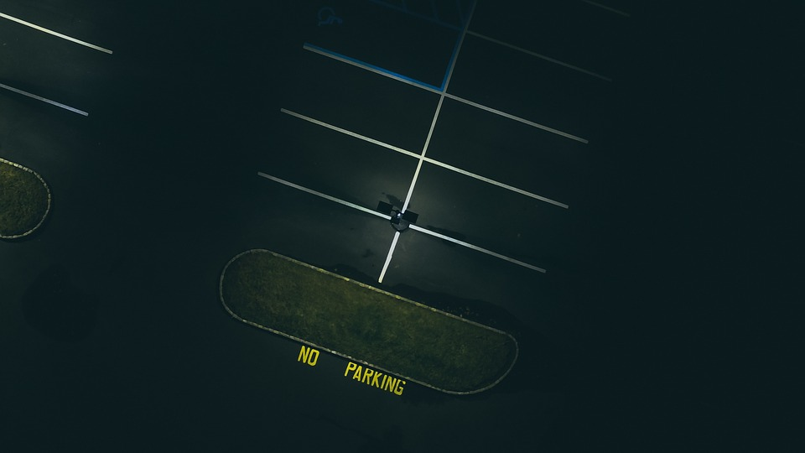
주차장
얼만큼 차 있나요
2017270934 배유진

Slide 2
목차
소개
Data
Model
test

Slide 3
1. 소개
주차 전에 주차장에 얼마나 주차되어 있는 지, 남은 자리가 얼마가 있을 지 미리 알면 좋겠다는 생각으로 시작
Input
* 주차장 이미지
Output
* 주차장이 주차되어 있다면 빨간색 박스
* 비어 있다면 초록색 박스

Slide 4
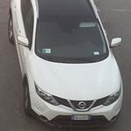
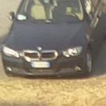
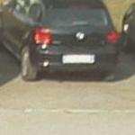
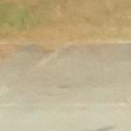
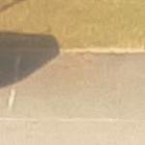
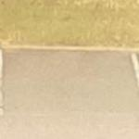
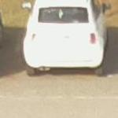
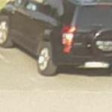
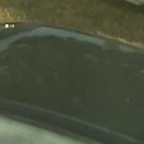
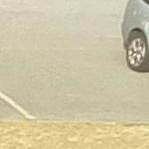
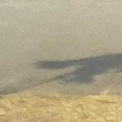
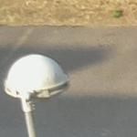
1. Data
busy
free
약 8000개
약 4000개

Slide 5
1. Data : preprocessing
1. Gray scale : 연산량 줄이기 위함
* Channel : 3 -> 1
2. Guassian blur : noise 줄임
* kernel 크기 : (7*7) – 강하게 흐림
3. Adaptive threshold : 외곽선 따기
* 이미지 작은 영역별로 임계처리
* k = 5 : block size(이미지 영역 크기)
* C = 1.5 : 평균에서 차감할 값

Slide 6
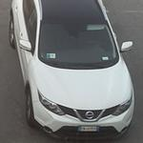
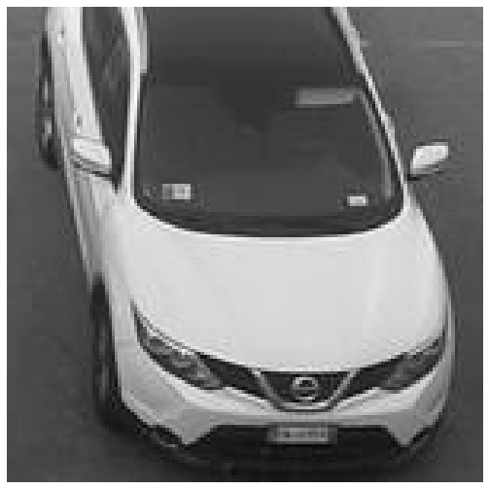

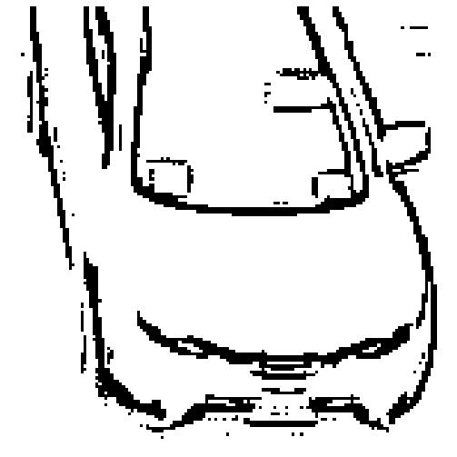
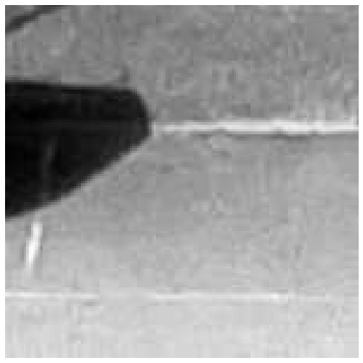
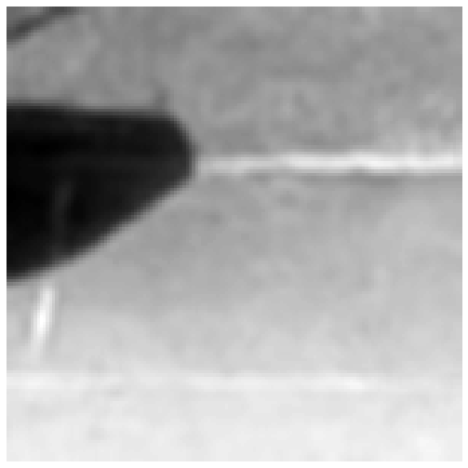
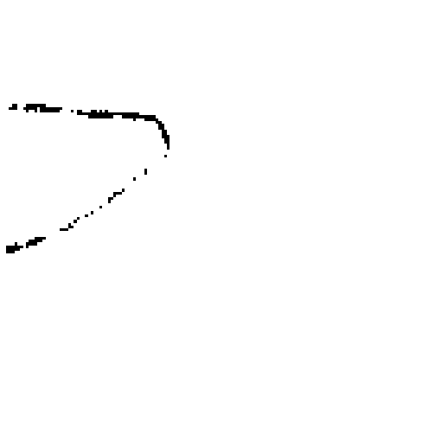
1. Data : preprocessing
Gray
scaling
Gaussian
blur
Adaptive
Threshold
original

Slide 7
2. Model
Supervised learning
Base architecture : VGG19 (CNN)
* image 특징 추출
* 무난한 ImageNet사용
* Lenet, Alexnet보다는 성능이 좋음
* 연산량이 GoogLenet보다 많음
Output net : DNN
* ReLU, SeLU의 조합
* 마지막 분류시, softmax activation function 사용
* 단일 라벨 분류이기 때문

Slide 8
2. Model
Dropout : overfitting 피함
Base Model VGG19
(150)
(128)
(64)
(16)
(150,150)
(150,150,3)
(2)
selu
relu

Slide 9
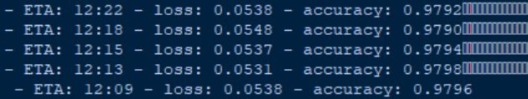
2. Model
Details
class_weights
Busy data(8000개)
Free data (4000개) – 더 큰 가중치 설정
불균형 해결
loss : categorical crossentropy
Softmax loss
Multi-label이 아닌 multi-class problem
Validation accuracy : 97%

Slide 10
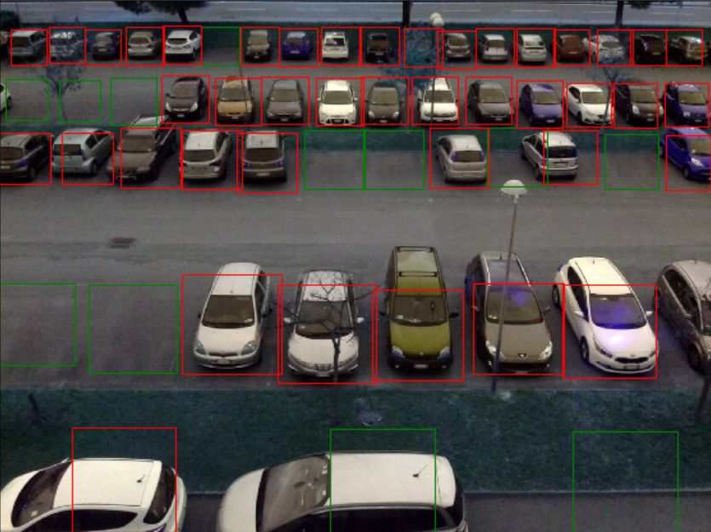
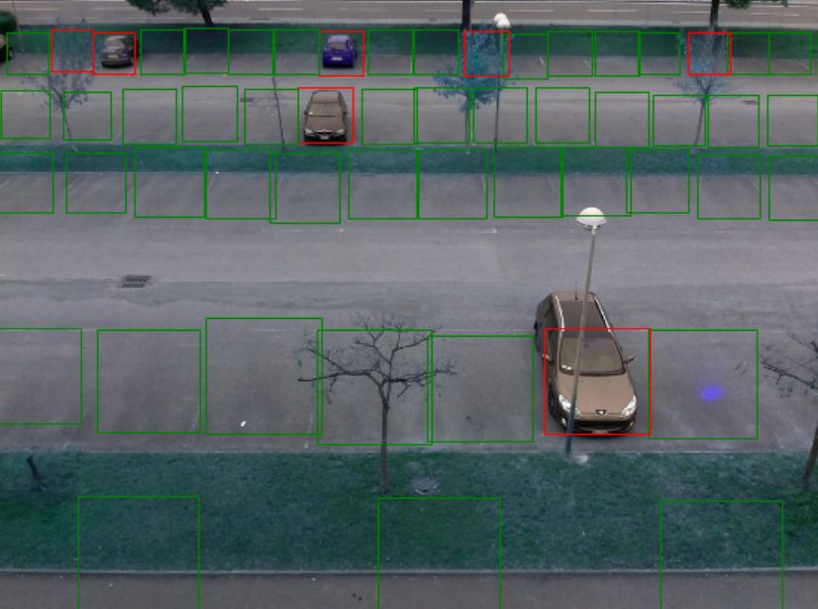
3. Test

Slide 11
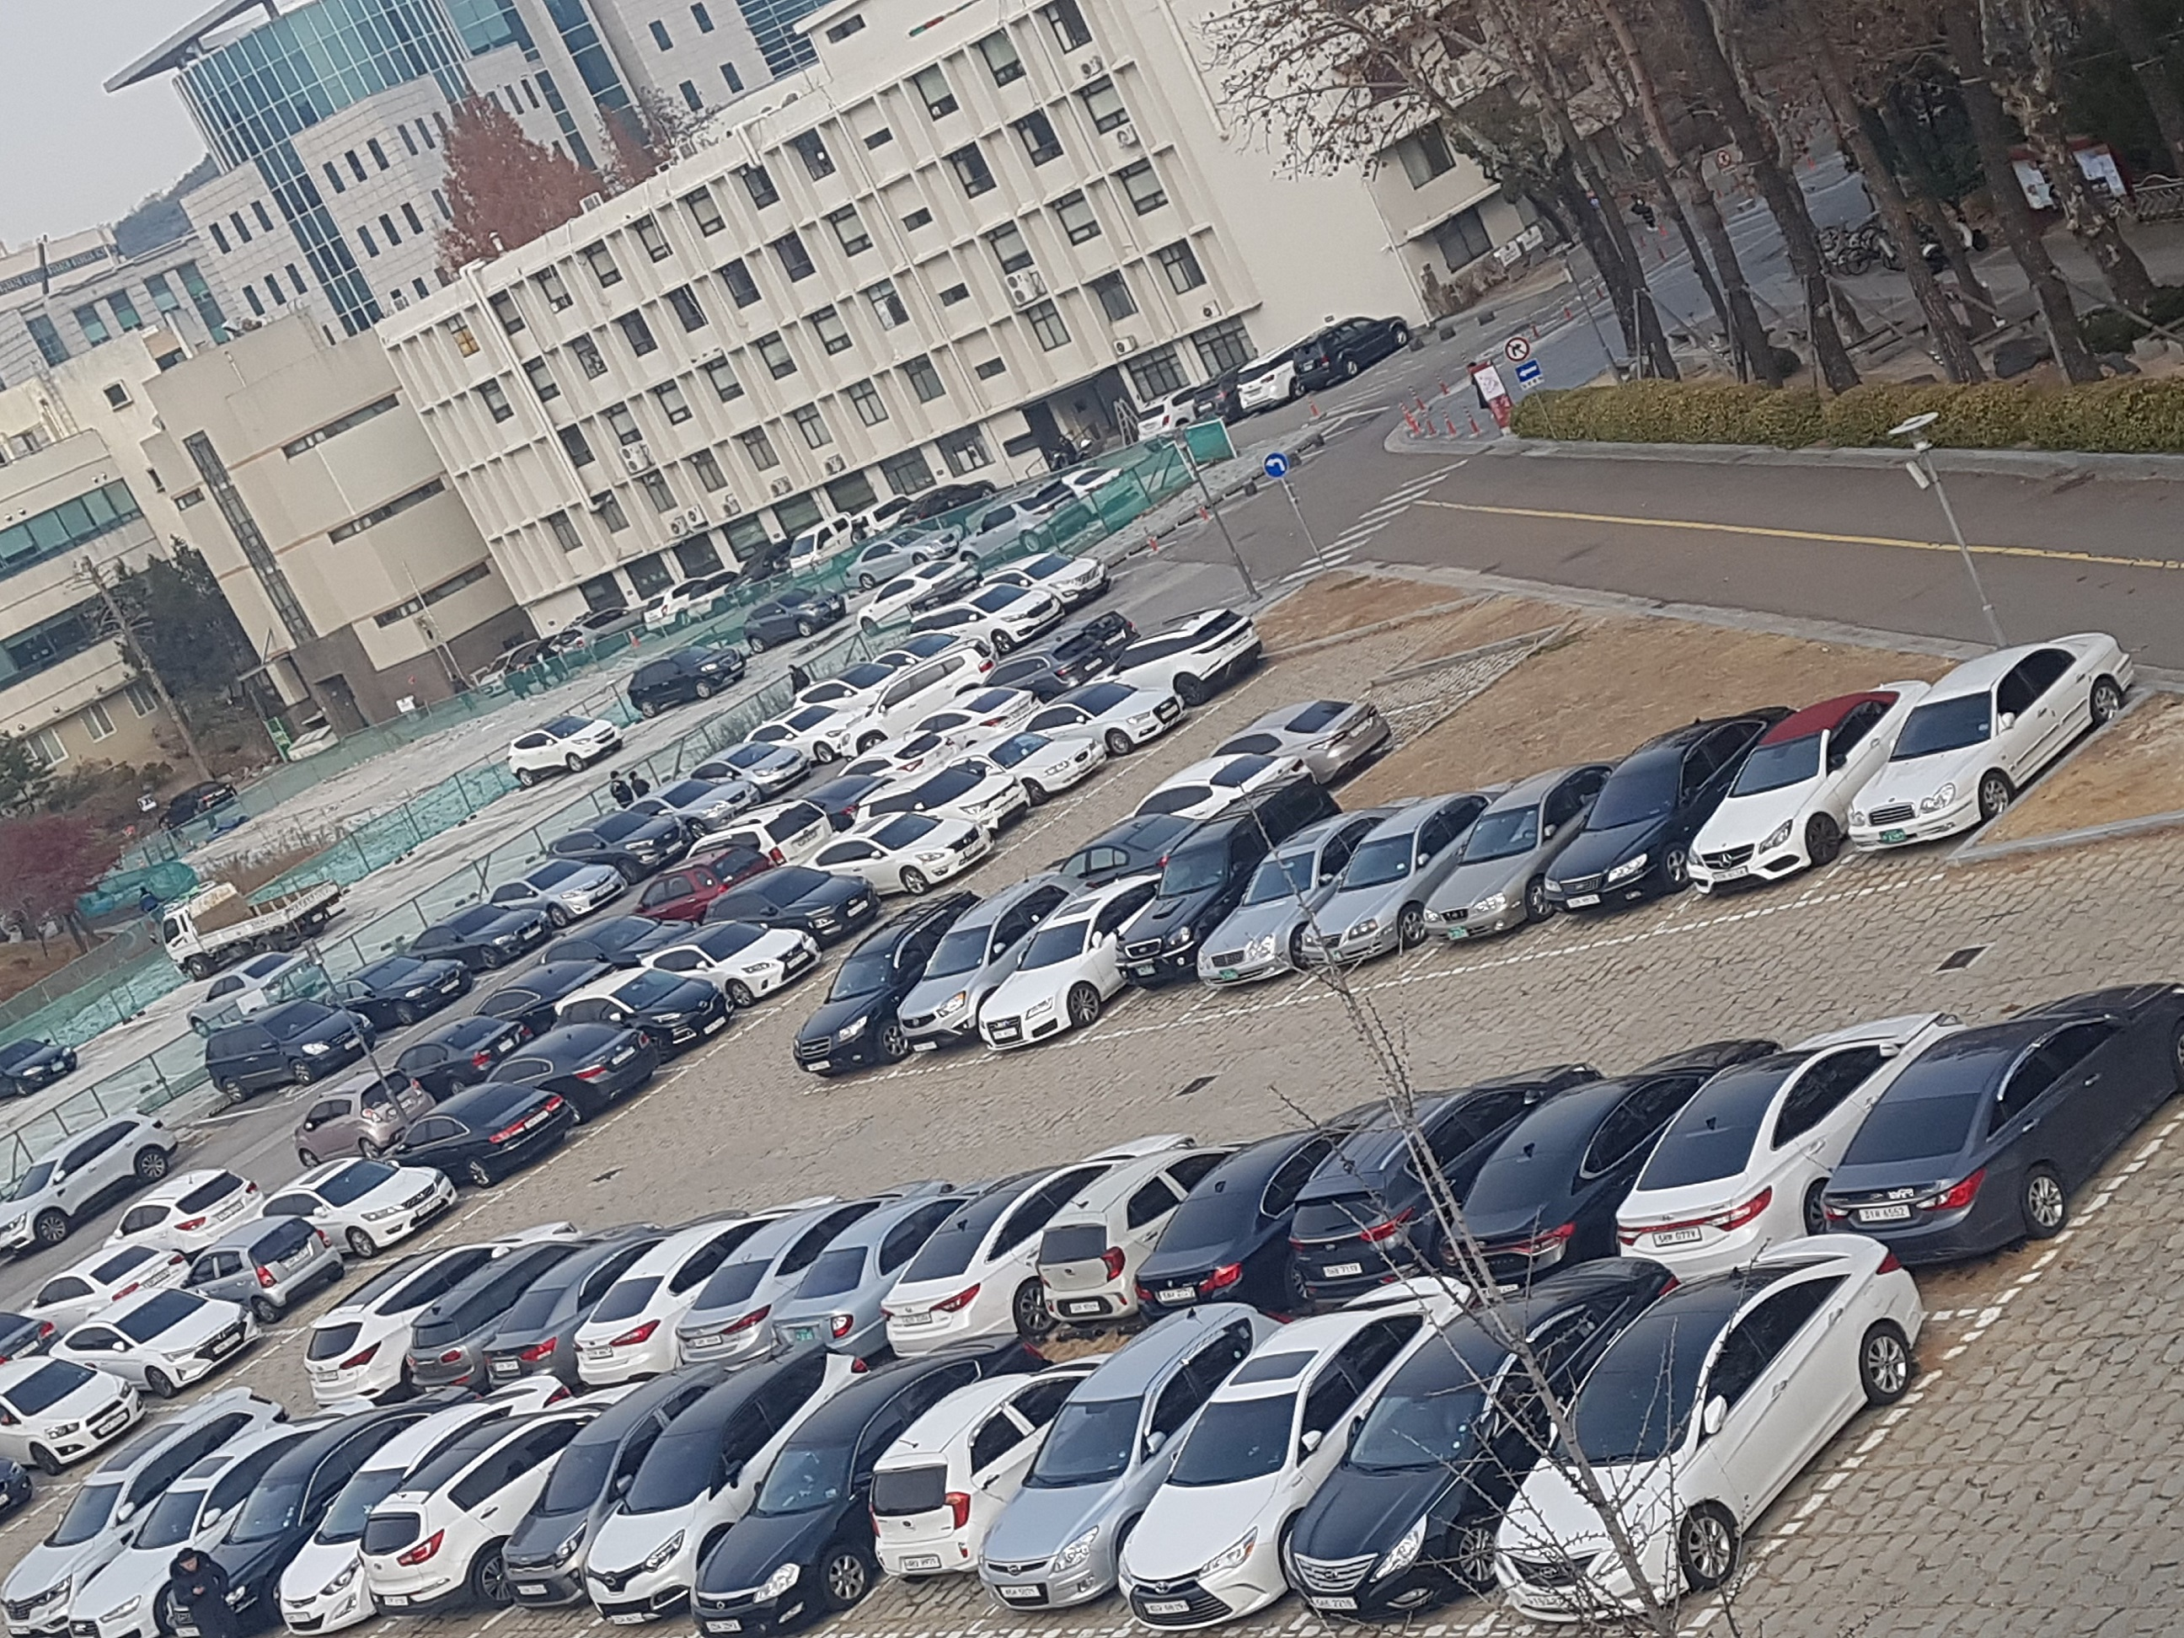
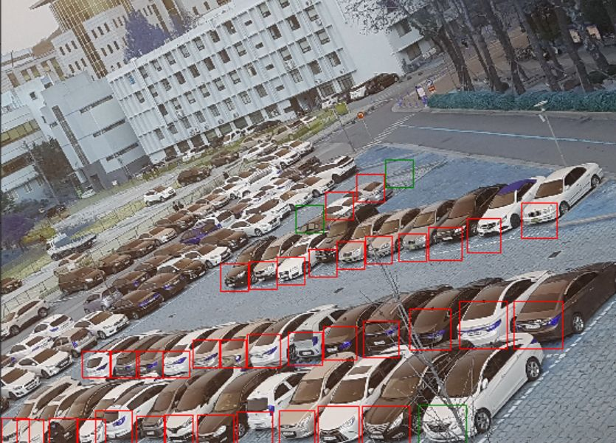
3. Test
original
result
직접 찍은 학교 사진

Slide 12
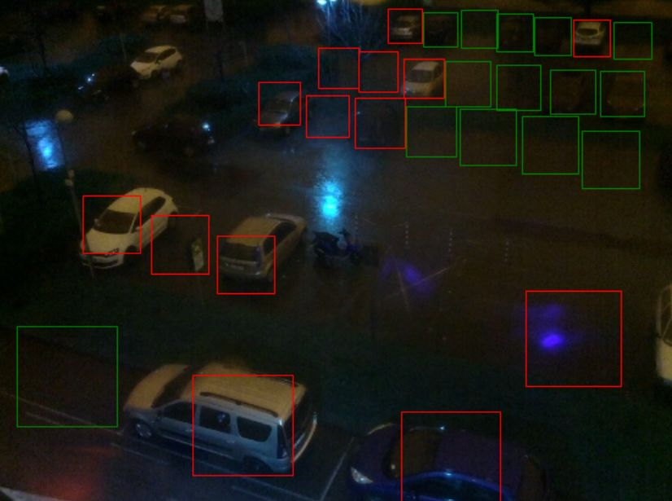
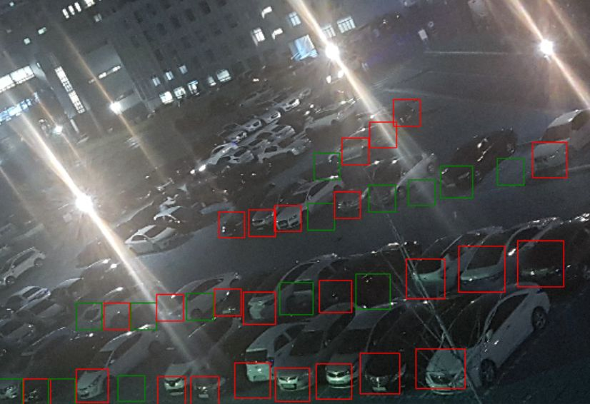
3. Test : 아쉬운 점
밤 : 빛이 없음. 정확함
밤 : 빛이 있음. 부정확함
빛에 따라 정확도가 떨어지는 경향이 보임

